Slide 1
MVC 모델링 기법

Slide 2
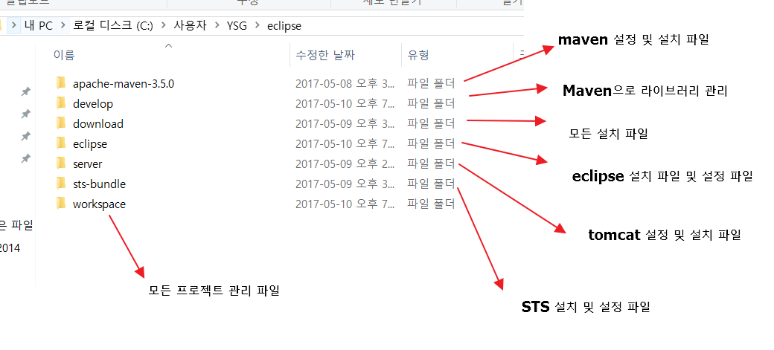
Maven 연동 환경구성

Slide 3
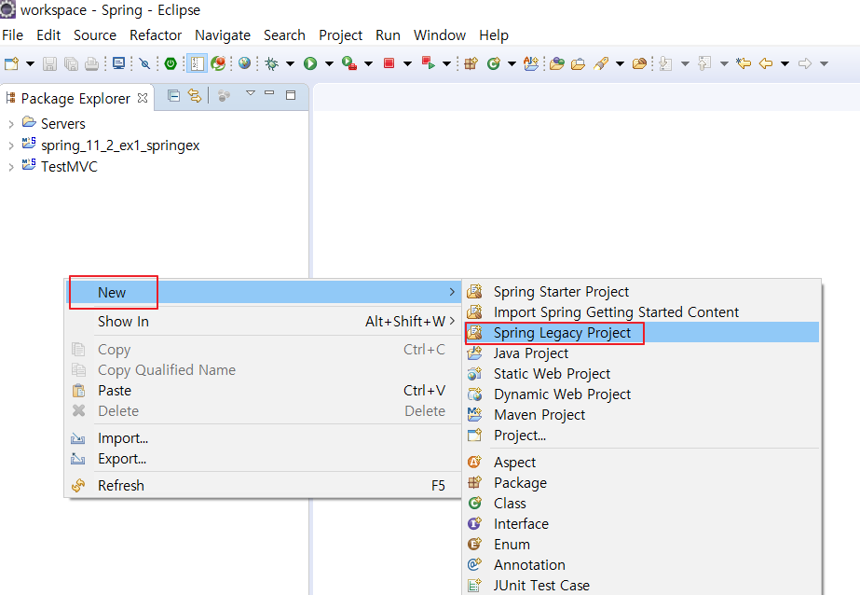

Slide 4
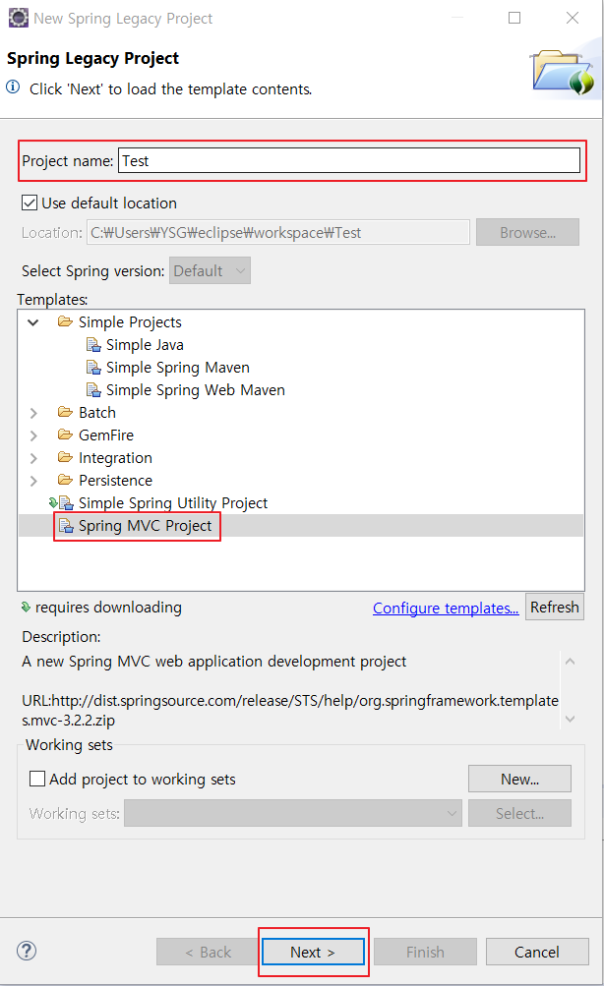
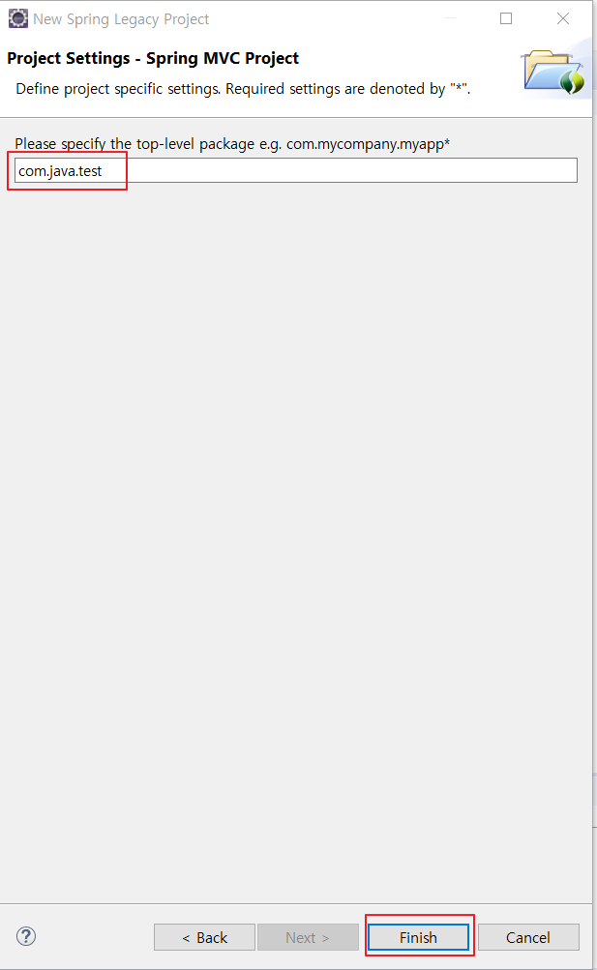

Slide 5
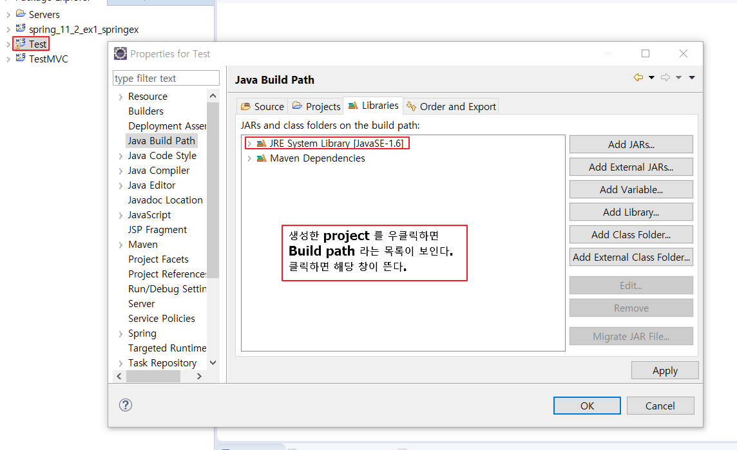

Slide 6
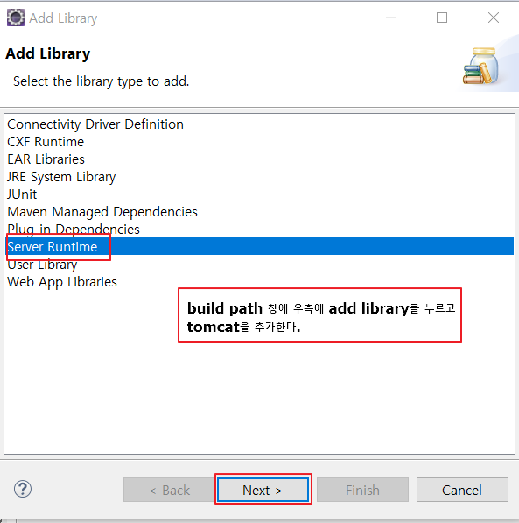
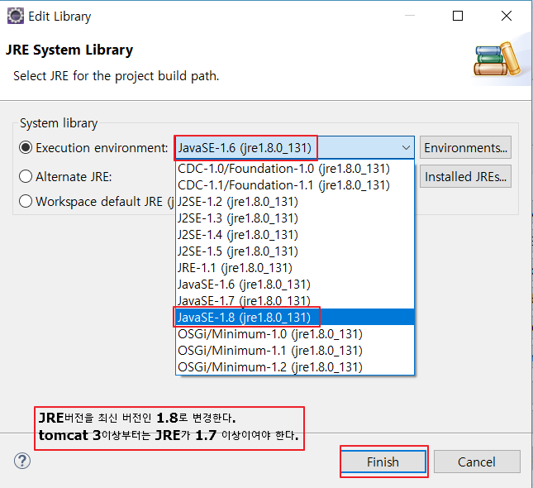
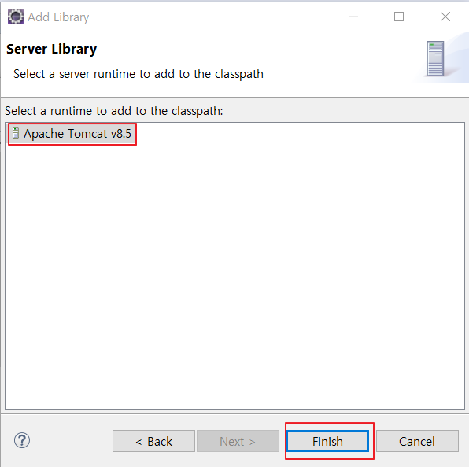

Slide 7
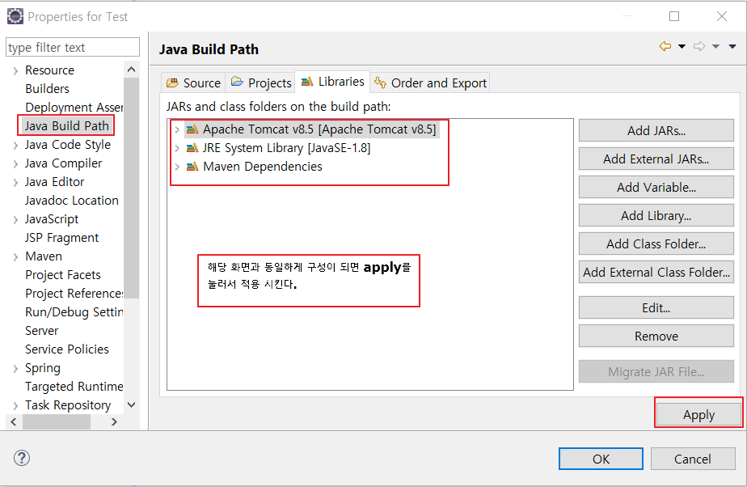

Slide 8
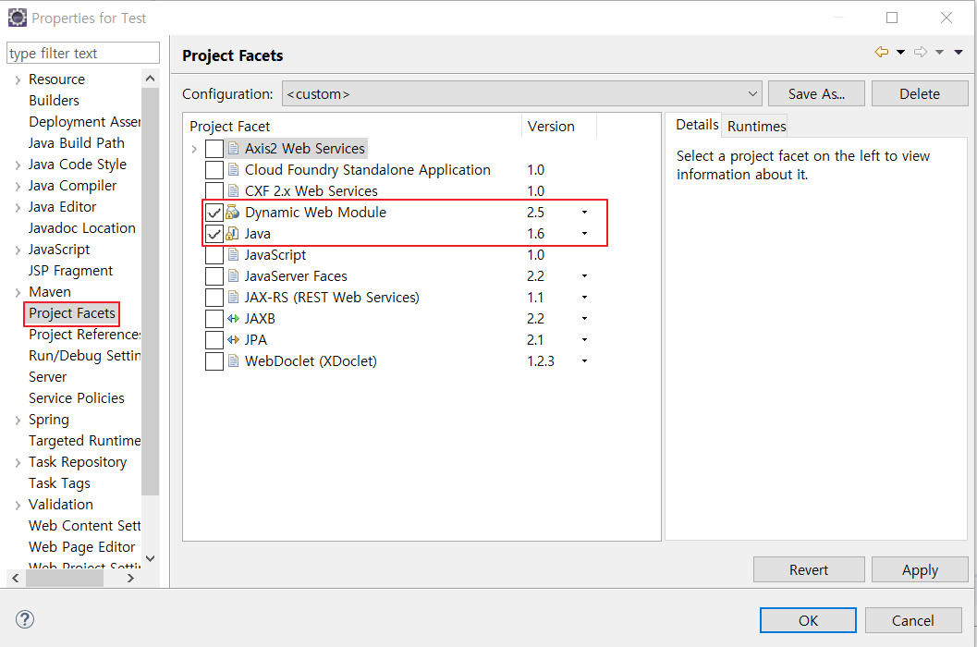
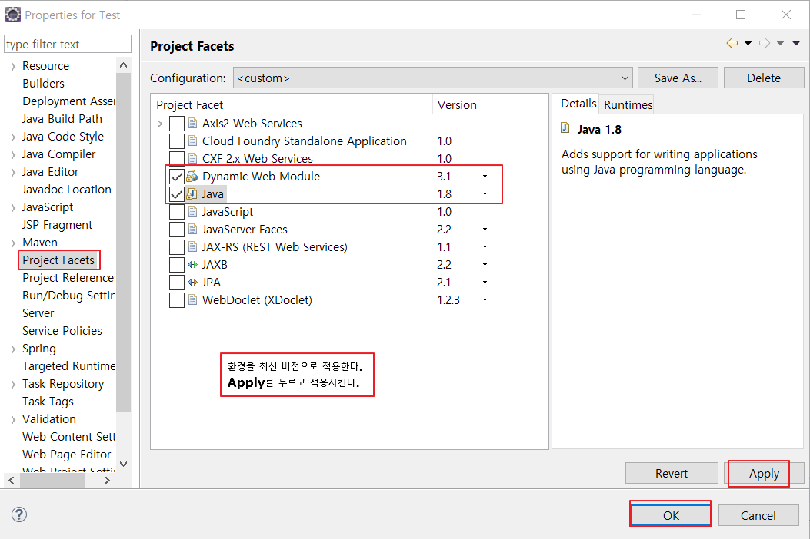

Slide 9
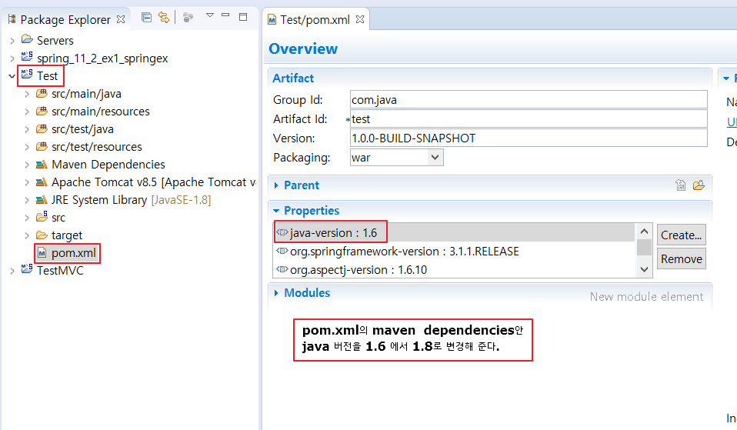
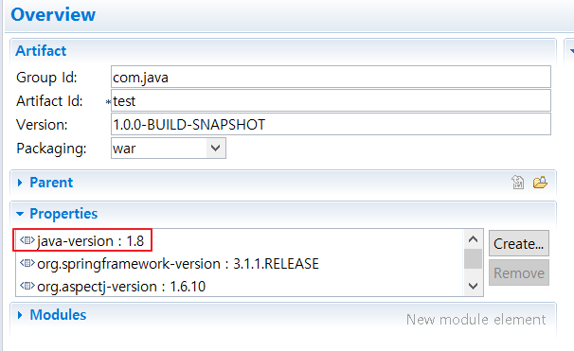

Slide 10
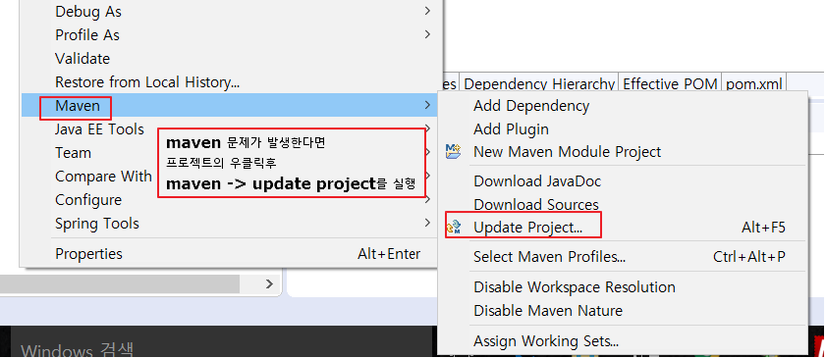

Slide 11
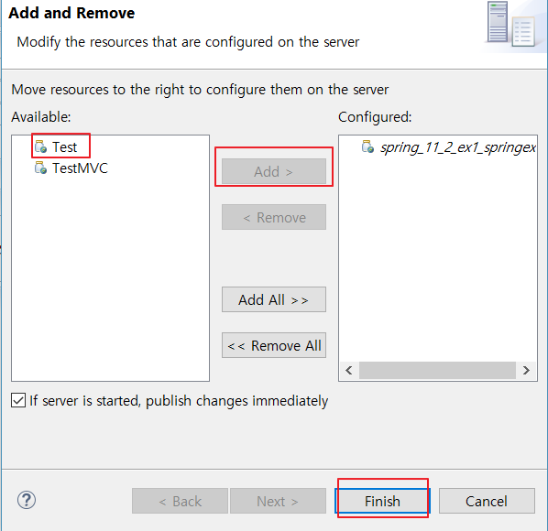
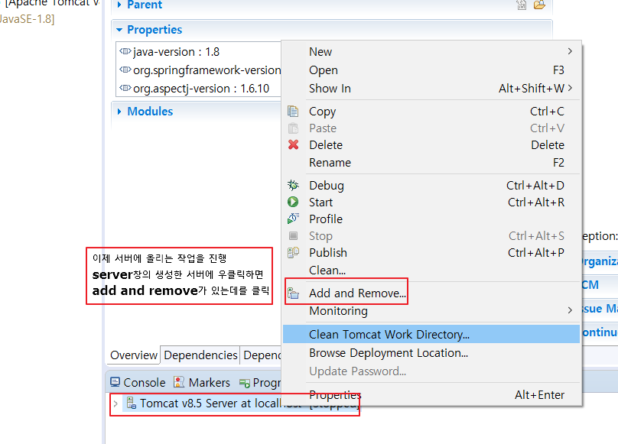

Slide 12
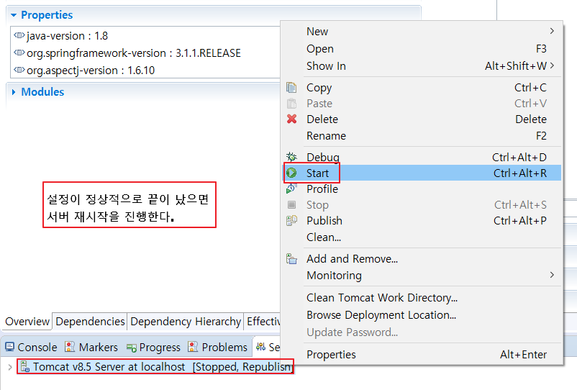
이때 주의 사항으로 시작을 눌렀는데 서버가 시작되지 않고 팝업창이 뜨면서 오류가 발생했다고 죽는 경우
해당서버의 port를 다른 app이 사용중이다.
project 생성시 (예>com.java.ex) ex라는 녀석이 서버에 하나더 있는 경우
메이븐 문제인 경우 (라이브러리 종속 문제)
해결 방법
port번호를 server.xml에서 변경해 준다.
서버 하나를 더 생성해서 따로 돌리거나 잠시 remove하고 따로 돌린다.
메이븐 파일을 삭제하고 clean한후 maven update를 진행한다.

Slide 13
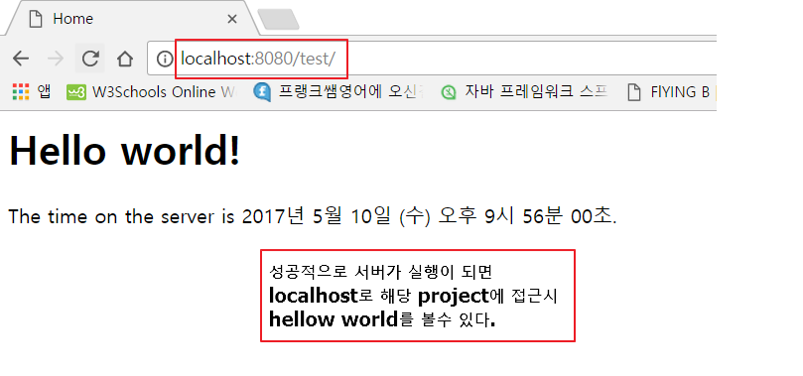

Slide 14
Spring MVC flow
HandlerMapping
HandlerAdapter
client
DispatcherServlet
Controller
ModelAndView
View(JSP)
ViewResolver

Slide 15
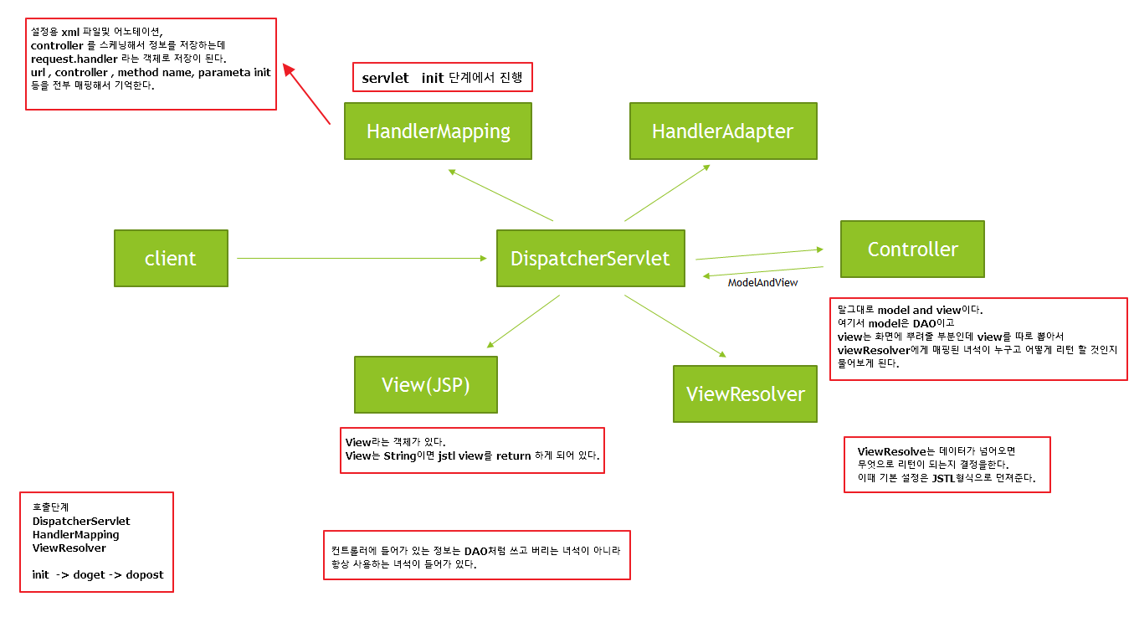

Slide 16
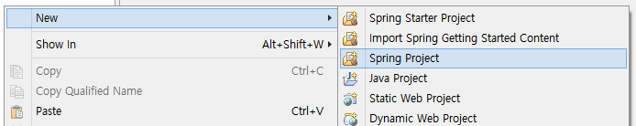
Spring STS를 이용시
우선 스프링 MVC 프로젝트를 이클립스에서 만들어 보고, 전체적인 구조를 익혀 봅니다. (spring_11_2_ex1_springex)
Spring Project 메뉴 진입

Slide 17
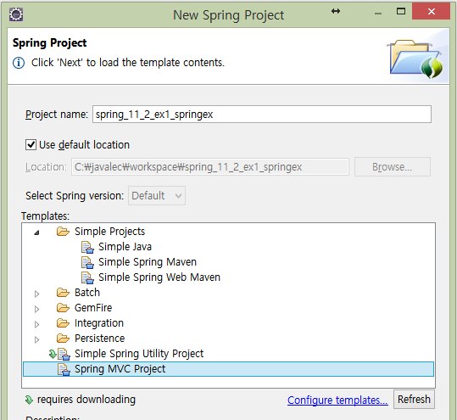
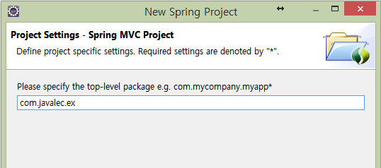
기본 패키지 설정
Project 이름 및 Spring MVC Project 설정

Slide 18
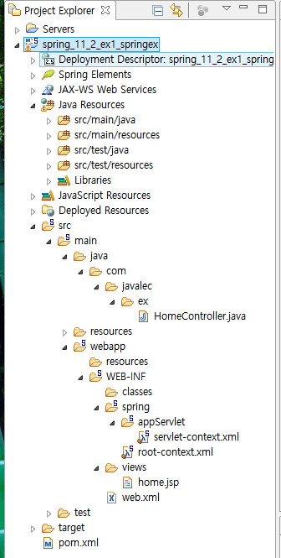
컨트롤러
Dispatcher에서 전달된 요청을 처리
뷰(.jsp)
servlet-context.xml
스프링 컨테이너 설정 파일
DispatcherServlet
클라이언트의 요청을 최초 받아
컨트롤러에게 전달
web.xml
1) DispatcherServlet 서블릿 맵핑
2) 스프링 설정 파일 위치 정의

Slide 19
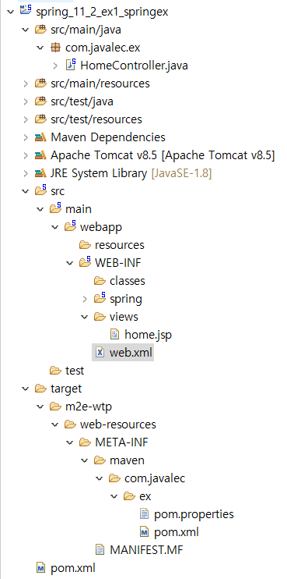
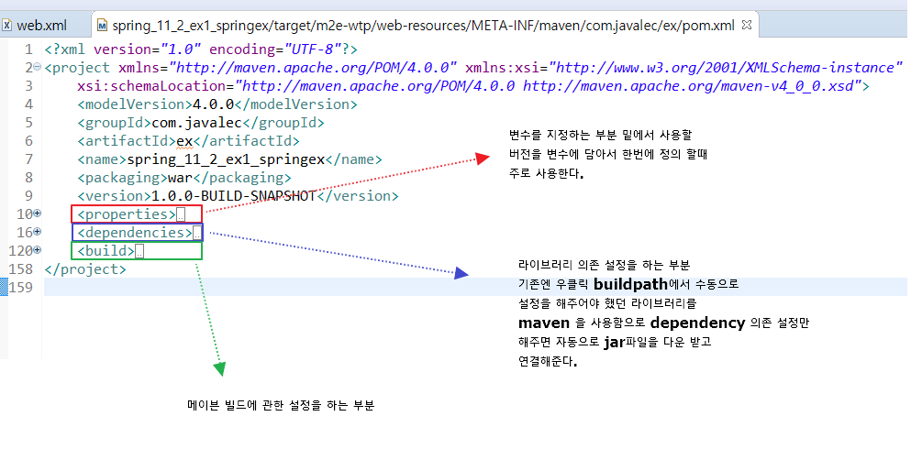
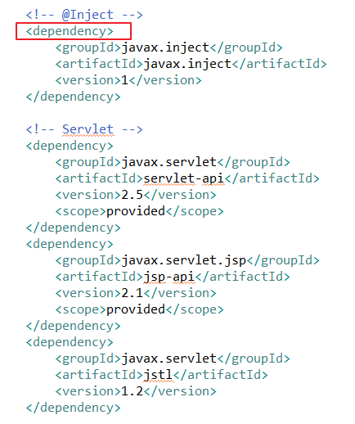
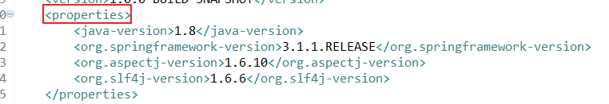

Slide 20
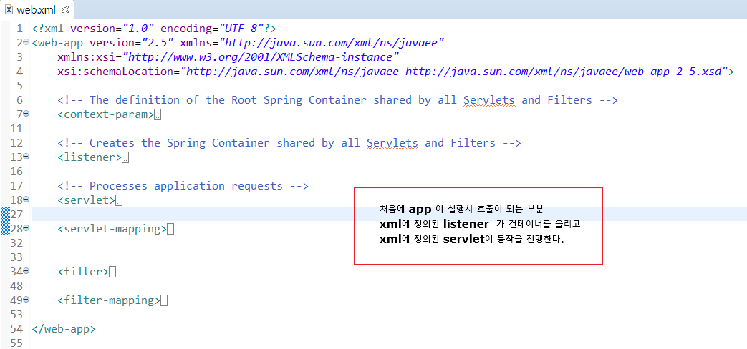
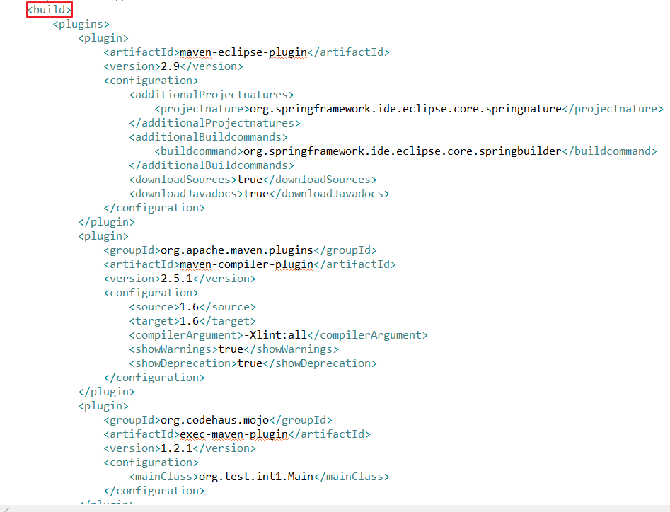

Slide 21
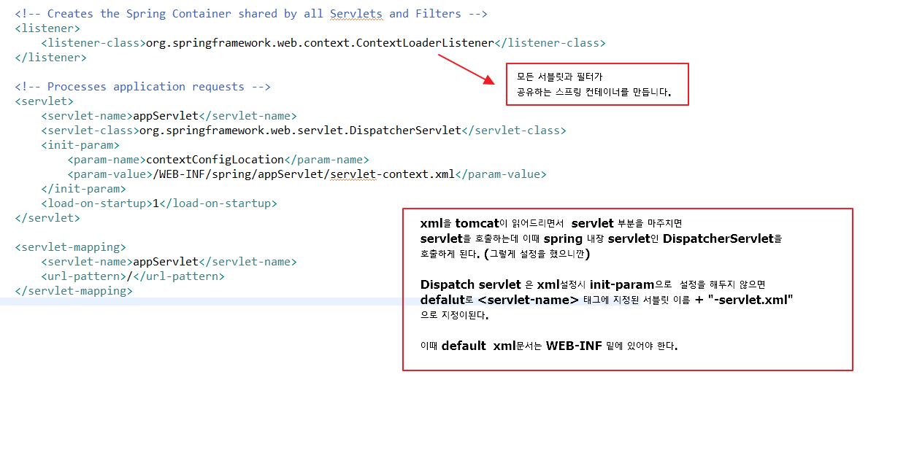

Slide 22
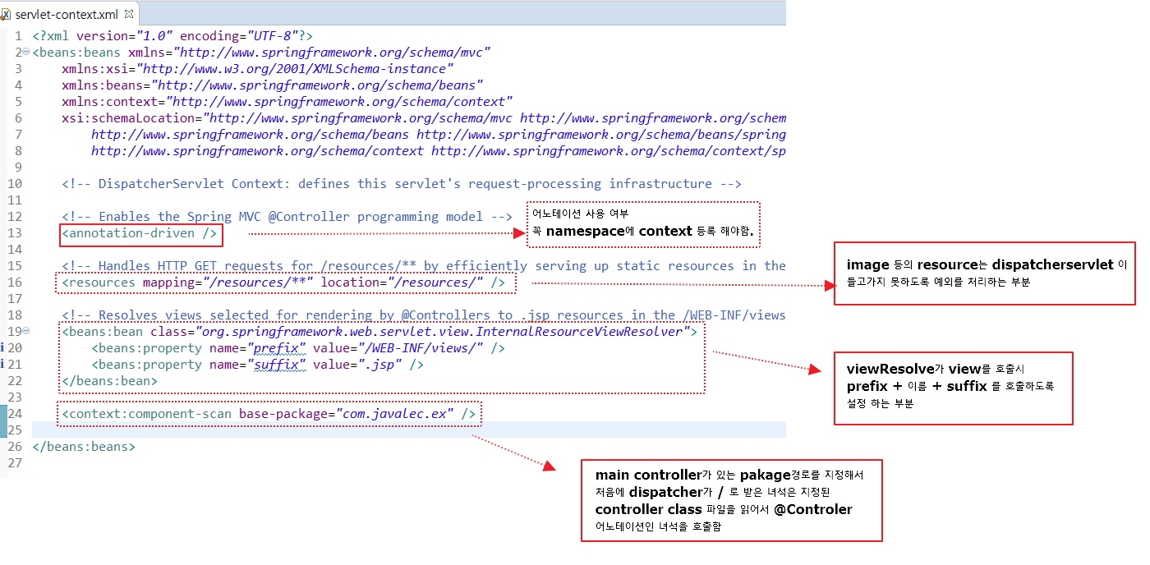

Slide 23
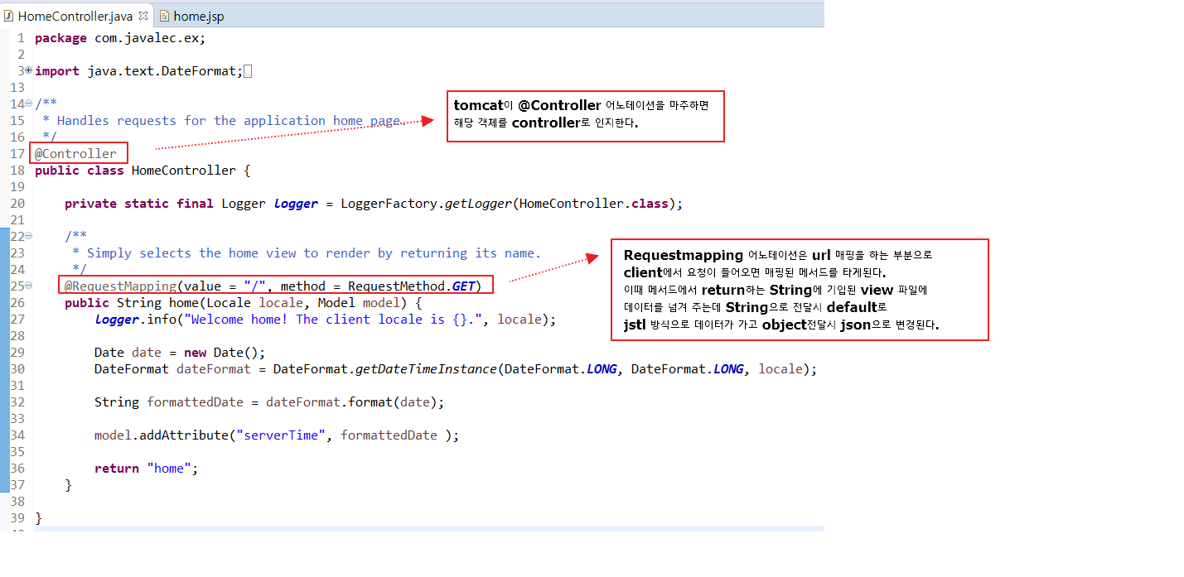
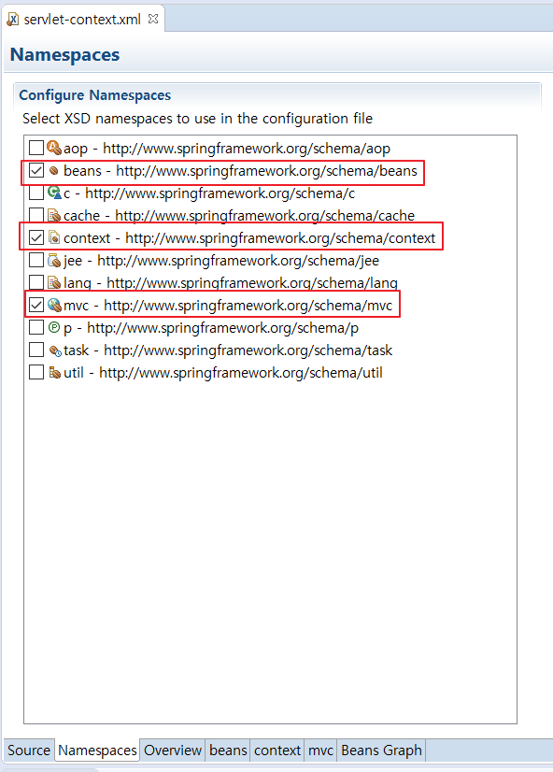
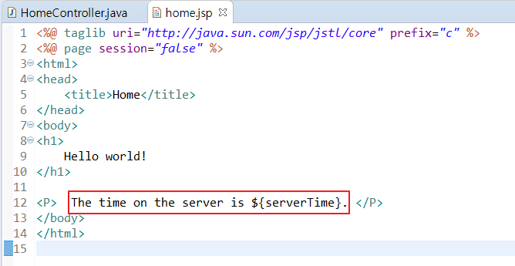

Slide 24
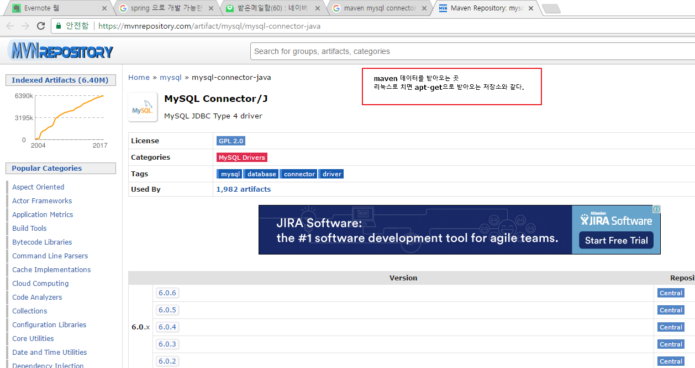
Spring MVC 05/24 (강의)

Slide 25
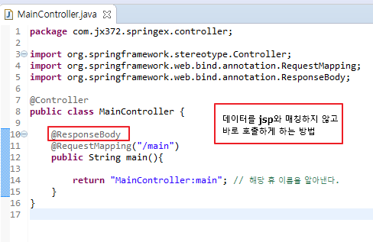
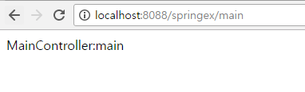
method 단독 매핑

Slide 26
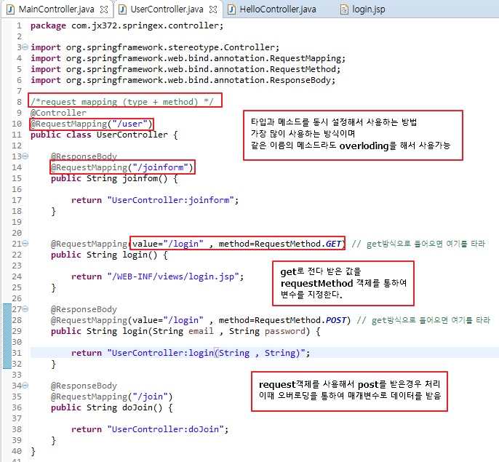
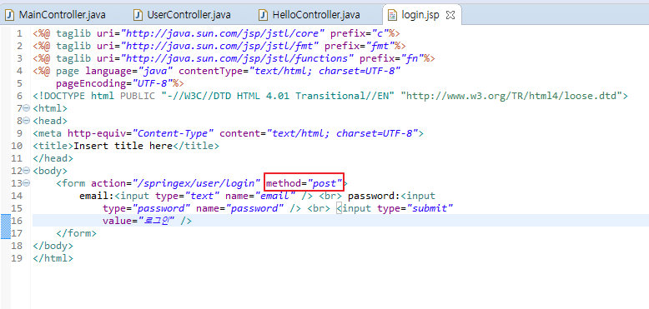
type + method 매핑

Slide 27
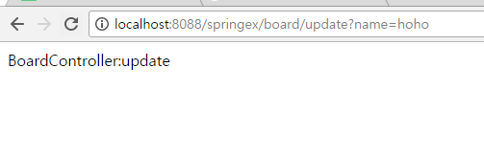
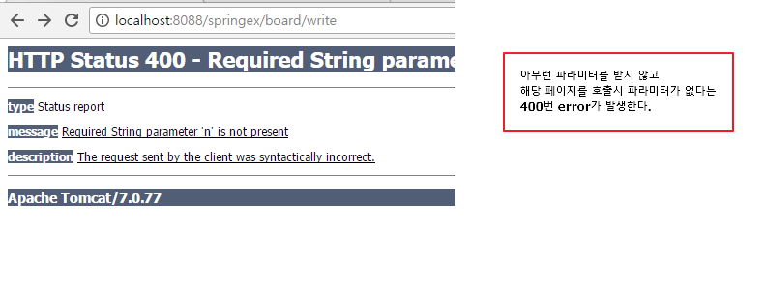
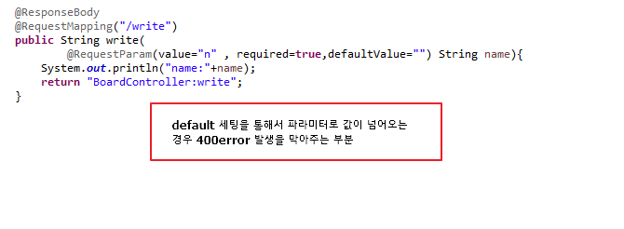
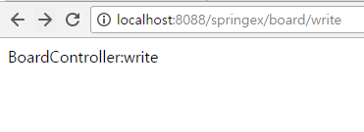
get과 post 방식으로 데이터 전달 받는 방법

Slide 28
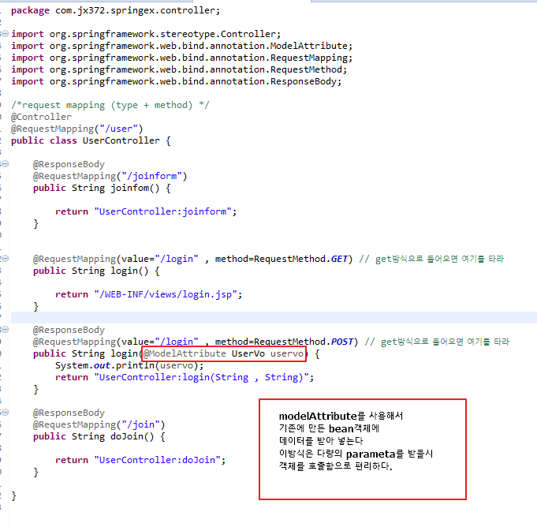
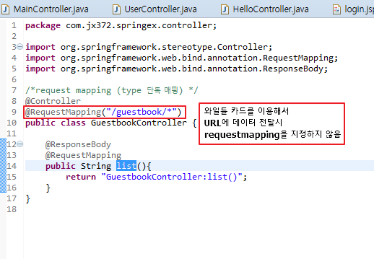
type단독 매핑방법과 ,
Bean객체의 데이터를 받는 방법

Slide 30
루트 애플리케이션 컨텍스트 ( Root Application Context )
Root Application Context
ContextInitialize(){ }
Create
EmaillistDao
ContextLoaderListener
tomcat
Message convertor
Application Context
최초
요청
viewResolver
DI(의존성 주입)
참조
Web.xml을 통해 설정
web Application Context
모든 request에는 DispatchServlet가 반응을 하고 DispatchServlet은 쓰레드로 동작한다.
그러므로 전혀 성능상에 문제가 되지 않는다. Front Controller라고 한다
emaillistDao
DispatchServlet
Init() {} Create
doget(req,resp) Service
{
ㅁㅁ.list()
}
Handlermapping

Slide 31
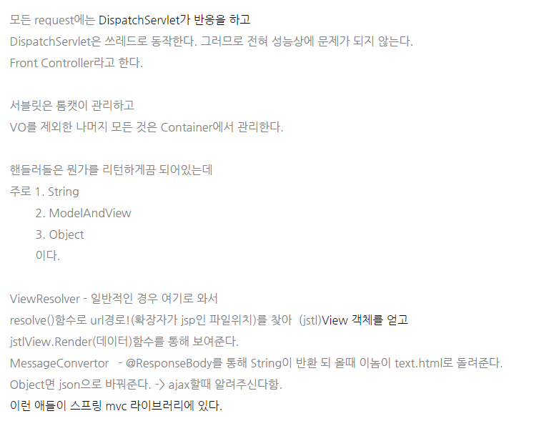

Slide 32
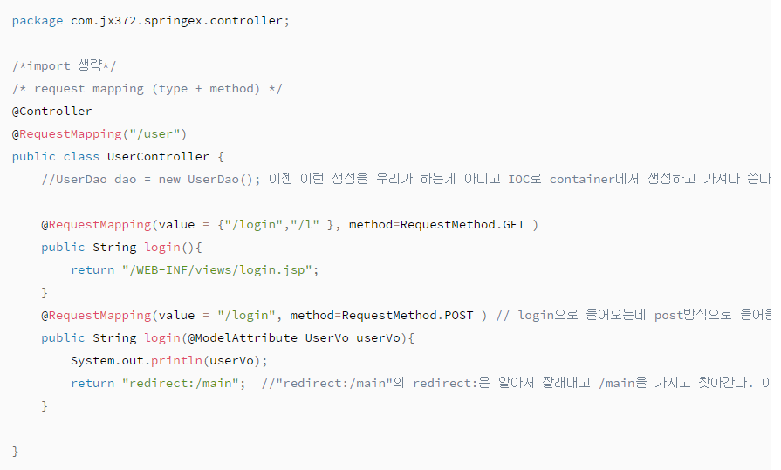
이게 이식성을 높여준다. 컨트롤러에서 설정한 url만 가지고 가능함.

Slide 33
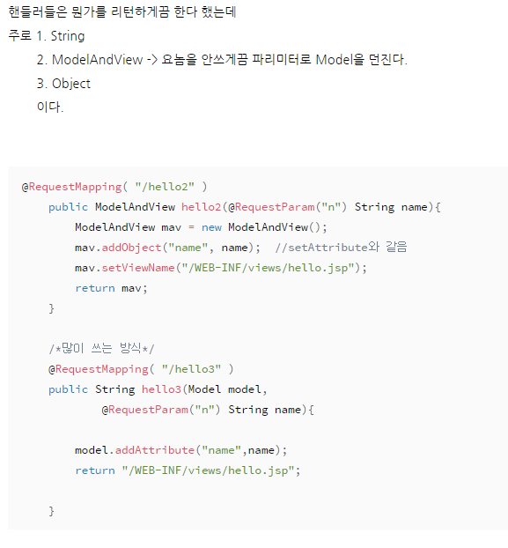

Slide 34
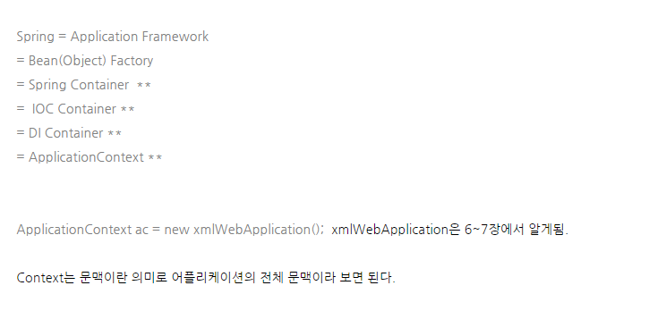

Slide 35
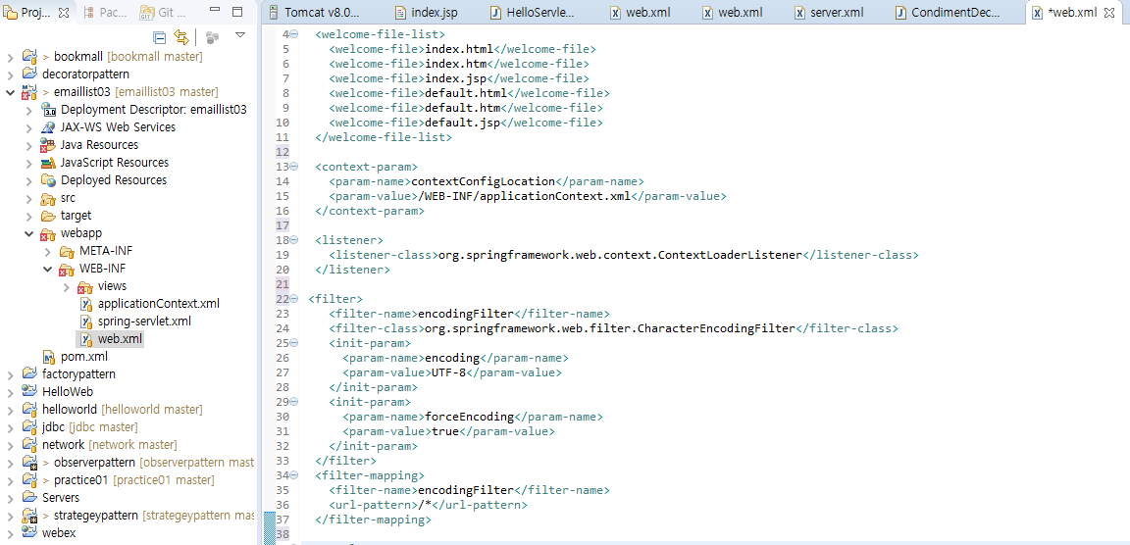
Web.xml 설정
전역 파라미터 설정
Context 리스너 설정
한글을 위한 Encoding 설정

Slide 36

ApplicationContext.xml 설정 (Service를 위한 root Application contex정보)

Slide 37

DAO에 anotaion 설정

Slide 38

DAO에 anotaion 설정
Root Application context에서 참조 받을 것이라는 표시
필드만 존재. Root Application context에서 받아 올 것입니다.
보시다 시피 객체를
생성하지 않고 사용합니다.

Slide 39

@PathVariable – URL 패스 기반 파라미터 매핑
이전 과는 다르게 자동으로 형변환해 편해졌습니다.

Slide 40
애플리케이션 아키텍처

Slide 41
애플리케이션 아키텍처(Model3)
프레젼테이션 계층
서비스 계층
데이터 액세스 계층
클라이언트
DB/Legacy
웹 계층
UI 계층
MVC 계층
매니저 계층
비즈니스 로직 계층
DAO 계층
EIS 계층
3계층 : 스프링사용 엔터프라이즈 애플리케이션에서 가장 많이 사용

Slide 42


애플리케이션 아키텍처(Model3)-서비스 정의
(1) 사용자는 회원가입을 한다. ( join )
(2) 사용자는 로그인을 한다. (login)
(3) 사용자는 로그아웃을 한다. (logout)
(6) 로그인한 사용자는 자신의 정보를 수정한다. (modifyInformation)
UserService

Slide 43
루트 애플리케이션 컨텍스트 ( Root Application Context )
Root Application Context
ContextInitialize(){ }
Create
EmaillistDao
ContextLoaderListener
tomcat
Message convertor
Application Context
최초
요청
viewResolver
DI(의존성 주입)
참조
Web.xml을 통해 설정
web Application Context
모든 request에는 DispatchServlet가 반응을 하고 DispatchServlet은 쓰레드로 동작한다.
그러므로 전혀 성능상에 문제가 되지 않는다. Front Controller라고 한다
emaillistDao
DispatchServlet
Init() {} Create
doget(req,resp) Service
{
ㅁㅁ.list()
}
Handlermapping

Slide 44
정적 자원 접근 실패
DispatcherServlet 이 모든 URL처리에 서블릿 매핑을 하였기 때문에
톰캣은 정적 자원에 대한 URL처리도 DispatcherServlet에게 넘김.
= html, css, js 등의 파일 접근에 실패한다
DefaultServlet 위임
HandlerMapping에서 정적 자원에 대한 URL은 DefaultServlet으로 위임할 수 있도록 설정

Slide 45



<spring-servlet.xml>
리턴 URL 바꿈

Slide 46
애플리케이션 아키텍처- ViewResolver
View 이름을 갖고 View 오브젝트를 찾아줌
디폴트 사용에서는 전체경로를 다 적어 주어야 함
Prefix & suffix 지정 시 앞,뒤 생략 가능

Slide 47

<applicationContext.xml>

Slide 48
애플리케이션 아키텍처-예외처리
예외 복구
문제를 해결하고 정상 상태로 돌려 놓는 것
복구 가능성 있는 경우 – 예외 처리 강제 (체크 예외 처리)
예외 회피
Throws 선언 하여 외부로 던짐
Catch로 예외를 잡아 로그를 남기고 다시 던짐

Slide 49


애플리케이션 아키텍처-예외처리
예외 전환
대부분의 예외는 복구해서 정상상태로 만들 수 없기 때문에 예외를 메소드 밖으로 던짐
회피처럼 그대로 넘기는 것이 아니라 적절한 예외로 전환

Slide 50
애플리케이션 아키텍처-예외처리
@ExceptionHandler
@ExceptionHandler 를 사용해서 Exception 과 핸들러를 매핑
Controller의 개별 핸들러 메소드에서 예외를 매핑하는 것보다 컨트롤러 어드바이스를 사용해서 애플리케이션의 같은 종류의 예외를 처리하는 것이 효과적
@ControllerAdvice
@ExceptionHandler를 사용해서 하나의 예외에 하나의 예외 핸들러를 묶는 방식

Slide 51

여러 컨트롤러에서 하나의 익셉션을 처리
에러페이지 뷰 , 모델객체 전송

Slide 52
Spring MVC 05/29 (강의)
Data Access

Slide 53

DataSource를 이용한 connection사용
Connection pool을 이용하여 DB와 연결할 객체들을 모아놓고 필요할때 연결하여 사용합니다.
Pool을 사용하기 위해 bean등록을 해야하는데 component annotaion을 설정할 수 없기 때문입니다.

Slide 54


DataSource를 이용한 connection사용
DB와 데이터를 주고 받기 위해선 DataSource를 사용 해야합니다.
Pom.xml에서 의존성 설정이 필요합니다.
MySQL에서 dbcp를 사용하기 위해 의존성 설정이 필요합니다.

Slide 55

DataSource를 이용한 connection사용
Root context container 영역인 applicationcontext.xml파일에
라이브러리에서 사용할 DataSource connection pool을 DAO에 사용하기 위한
Bean 설정이 필요합니다.

Slide 56


DataSource를 이용한 connection사용
길게 함수로 사용했던 DB와 connection부분을 DataSource 객체를 사용하여 간략하게 사용이
가능합니다. 버전의 수정 이식성이 좋습니다. Bean객체의 property값만 수정하면
쉽게 모든 connection설정을 변경 할 수 있습니다.
DataSource는 인터페이스이기 때문에 javax.sql.DataSource를 불러와서 spring에서 사용할
DataSource를 주입하여 사용합니다. (그냥 사용하면 구현이 안되어있어 bean을 찾을 수 가 없게 됩니다.)
주의할점: DataSource를 DI하고 DAO의 메서드들의 이름을 CRUD에 따르면서 작성해야 한다.
SQLExcepton은 서비스 계층에서 직접 다루지 않기 때문에 RuntimeException으로 돌린다.
만약 받을 예외가 있다면 의미있는 예외로 전환하여 사용해야한다.

Slide 57
MyBatis 사용하기
DataAccess에 사용되는 기술적인 코드에 상투적인 요소가 많이 포함되고 ,
리소스가 복잡해지게 되어 비즈니스영역을 방해하는 경우가 있습니다.
템플릿 콜백 패턴을 이용하여 반복되는 코드를 피하고 Data Access기술 API(Mybatis)와
스프링 데이터 액세스 템플릿을 조합하여 사용하면 DAO와 Query문을 간결하게 사용 할 수 있습니다
MyBatis는 ORM(Object Relation Mapping) 프레임워크 입니다.
자바 코드와 SQL을 분리하여 xml파일에 sql문을 작성하여 관리가 가능합니다.

Slide 58

MyBatis 사용하기
의존성 설정하기 pom.xml
Maven을 이용하여 의존성 주입을 통해서 라이브러리를 받습니다.
Spring기술을 쓰기위해 2개의 의존성 설정이 필요합니다.

Slide 59

MyBatis 사용하기
Bean설정 applicationContext.xml
Bean객체를 설정합니다. Xml에서 bean을 사용하여 DI가 가능합니다.

Slide 60

MyBatis 사용하기
MyBatis설정 파일과 DAO의 매핑전에 폴더를 만들어 주어
매핑 파일들을 관리 할 수 있도록 해야합니다.
해당 resourceFolder를 생성후 하위 디렉토리에 설정파일 경로에 맞는 path와 동일한
Package파일을 만들고 그 아래에 xml파일들을 관리합니다.

Slide 61

MyBatis 사용하기
MyBatis에서 sql을 사용하기 쉽게 하기 위한 alias설정 관례에 따라 소문자로 설정합니다.
/Mybatis/configuration.xml

Slide 62

MyBatis 사용하기
Dao.xml
MyBatis를 이용하여 DAO에서 사용할 Query문을 작성합니다.
Namespace를 통해서 어디에서 사용되는 기능인지 알 수 있게 되어 다른 DAO와의 중복되는
Id의 사용이 가능합니다.
쿼리문의 바인딩을 위해서 parameterType=“vo”에서 동일한 변수명을 사용해야 자동적으로 바인딩이
됩니다. 값의 바인딩을 위해no=#{no}과 같이 사용합니다.
El표기와 비슷한 변수명은 자유롭게 사용이 가능하지만 쿼리문의 컬럼이름은 객체와 같아야합니다.
resultType은 없을 경우 사용하지 않아도 되고 parameter는 하나의 객체만 받아올 수 있습니다.
두개이상의 파람값이 필요하다면 map을 사용하여 받아와야 합니다. (객체를 사용하는게 편합니다.)

Slide 63



MyBatis 사용하기
DAO에서 사용할 SqlSession DI하기 Dao.java
사용법: sqlSession.함수이름();
Autowired하기위해서 sql컬럼의 이름과 쿼리문에서 사용되는 속성의 이름이 같아야
자동적으로 데이터를 파싱할 수 있습니다.
Map을 사용하여 객체를 던질 수 있고
사용자정의 객체도 사용이 가능합니다.

Slide 64
메시지 컨버터란?
HTTP 요청 메시지 본문(RequestBody),HTTP 응답 메시지 본문을 통째로 메시지로 다루는 방식
파라미터의 @RequestBody, 메소드에 @ResponseBody를 이용
메시지 컨버터는 AnnotaionMethodHandlerAdapter를 통해 하나 이상의 컨버터가 등록, 선택 동작하게 된다.

Slide 65

메시지 컨버터란?

Slide 66
메시지 컨버터란?
HandletMapping
Doget(req,res){
Handler}
Ddispatcher Servelet
Handler(…);
@RequestBody X
C
ViewName
String
ModelandView
@ResponseBody O
String
Object
String HttpMessageController
MappingJacksonHttpMessageConverter
View Resolver

Slide 67

메시지 컨버터 등록(html)
1. Spring-servlet.xml에 들어간다.
2. 아래 내용을 입력한다.
<mvc:annotation-driven>
<mvc:message-converters>
<bean . . . />
<bean . . . />
</mvc:message-converters>
</mvc:annotation-driven>
예시
<mvc:message-converters>
<bean class="org.springframework.http.converter.StringHttpMessageConverter">
<property name="supportedMediaTypes">
<list>
<value>text/html; charset=UTF-8</value>
</list>
</property>
</bean>
</mvc:message-converters>
1. 스트링 타입 지원.
2. 요청의 본문 내용을 그대로 가져올 수 있다.
3. 응답에 콘텐츠 타입이 "text/html", 단순문자열로 응답할 수 있다.

Slide 68


메시지 컨버터 사용 (html)
꼭 붙여줘야 함

Slide 69


메시지 컨버터(JSON)
1. POM.xml에 라이브러리를 등록(Maven을 이용) 후 저장
<!-- jackson -->
<dependency>
<groupId>com.fasterxml.jackson.core</groupId>
<artifactId>jackson-databind</artifactId>
<version>2.1.1</version>
</dependency>
1. Maven 라이브러리에 jackson이라는 Jar 생성

Slide 70
메시지 컨버터 등록(JSON)
1. Spring-servlet.xml에 들어간다.
2. 아래 내용을 입력한다.
<mvc:annotation-driven>
<mvc:message-converters>
<bean . . . />
<bean . . . />
</mvc:message-converters>
</mvc:annotation-driven>
예시
<mvc:message-converters>
<bean
class="org.springframework.http.converter.json.MappingJackson2HttpMessageConverter">
<property name="supportedMediaTypes">
<list>
<value>application/json; charset=UTF-8</value>
</list>
</property>
</bean>
</mvc:message-converters>

Slide 71




메시지 컨버터 사용 (JSON)
꼭 붙여줘야 함

Slide 72

메시지 컨버터 사용 (JSON) javaScript
1. Jquery 라이브러리 등록함.
2. AJAX 구현
Button id
Post 방식으로 보낼 경우에는 data에 값 입력

Slide 73
인터셉터란?
Spring에서 HTTP Request와 HTTP response를 Controller 앞과 뒤에서 가로채는 역할
Servlet의 앞과 뒤에서 HTTP Request와 HTTP Response를 가로채는 필터와 유사
InterCeptor를 구현하기 위해서는 HandlerInterceptor 인터페이스를 구현해야 한다.

Slide 74

인터셉터란?

Slide 75
인터셉터란 구현 로직
/board/modify
/**
AuthInterceptor
User
Controller
Board
Controller
Dispatcher servlet
true
login
False를 응답할 경우에는 controller에 가지 않고 true일 경우에만 넘어감
logout

Slide 76

인터셉터구현
1. Bean 설정
인터셉터의 예외 처리
Exclude-mapping에 되어 있는 주소로는 인터셉터 처리 되지 않음
Mapping 은 인터셉터가 일어날 주소
Class는 인터셉터가 구현된 java파일을 입력하면 된다.

Slide 77
인터셉터구현
1. HandlerInterceptor 의 interface를 상속받아서 구현하는 방법
boolean preHandle( HttpServletRequest request, HttpServletResponse response, Object handler){
}
void postHandle( HttpServletRequest request, HttpServletResponse response, Object handler, ModelAndView modelAndView)
{
}
void afterCompletion( HttpServletRequest request, HttpServletResponse response, Object handler)
{
}
유일하게 return값이 존재함(제일 중요)

Slide 78
인터셉터구현
2. HandlerInterceptorAdapter 추상 클래스를 상속받아서 구현하는 방법
장점 : 3개의 메소드 중 하나만 구현해서 할 수 있음
boolean preHandle( HttpServletRequest request, HttpServletResponse response, Object handler){
}

Slide 79

인터셉터구현
Wep application container
주입할 수 없음!
불러오기
ApplicationContext applicationContext = WebApplicationContextUtils.getWebApplicationContext( request.getServletContext() );
UserService userService = applicationContext.getBean( UserService.class );

Slide 80



Auth 만들어서 인터셉터 구현
1. @Auth annotation 만들기
클릭
클래스 이름 입력
Annotation class 생성

Slide 81


Auth 만들어서 인터셉터 구현
1. @Auth annotation 만들기
Annotaion을 사용할 타켓
Method, class등에 사용가능
Annotation을 유지할 시간
Method 위에 annotaion을 입력함
Annotation을 입력했다 해서 작동이 되는 건 아님
Annotation에 맞는 작동 구현해야 함

Slide 82

Auth 만들어서 인터셉터 구현

